Slide 1
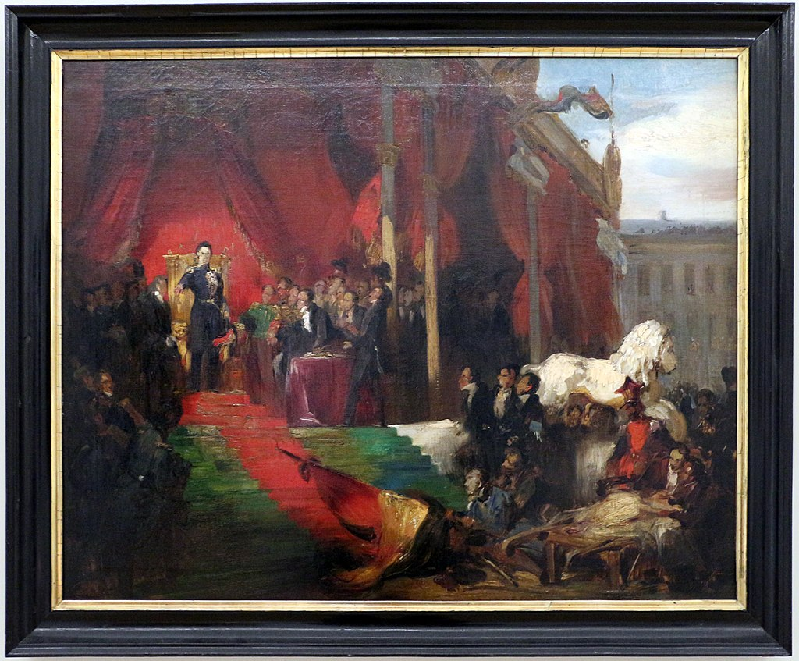

Dépasser les bornes 3.0 : Entre interdit et pouvoir
Le serment des rois des Belges
-
Quand interdiction rime avec justification
Quentin Leboutte

Slide 2

Notre question n’est pas de savoir « comment est-ce que le Roi agit ? » mais « Pourquoi est-ce que le Roi agit ? ».
Simplement exercer les prérogatives qu’il tire de la Constitution ? Oui, mais pas seulement…
« Le devoir des princes est dicté à leur conscience par l'âme des peuples; car, si le Trône a ses prérogatives, il a surtout ses responsabilités (Applaudissements) »
Discours du Trône d’Albert Ier suite à sa prestation de serment,
Doc., Ch., 1909-1910, séance du 23 décembre 1909, p. 374

Slide 3
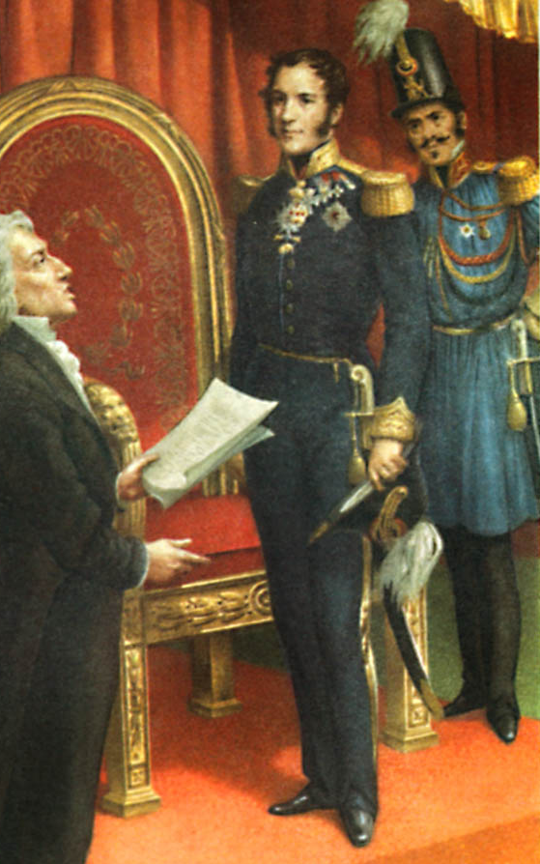
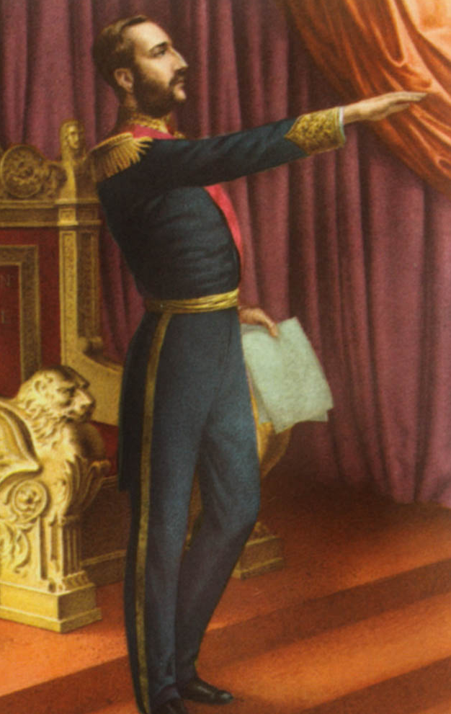
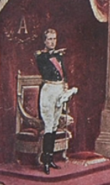
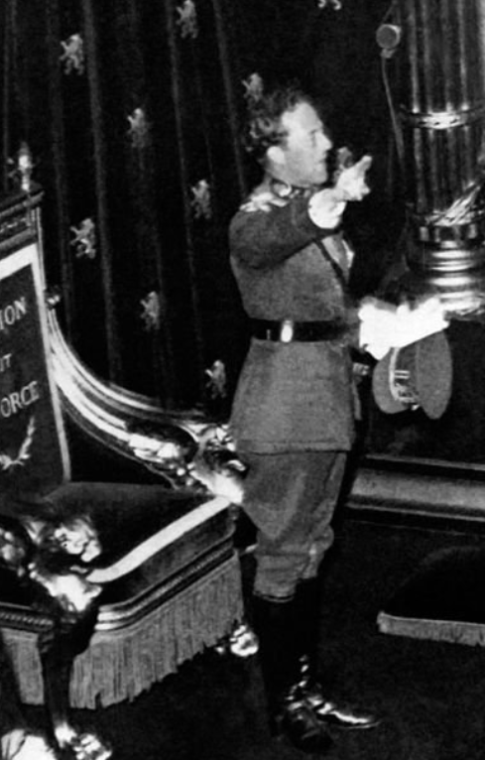
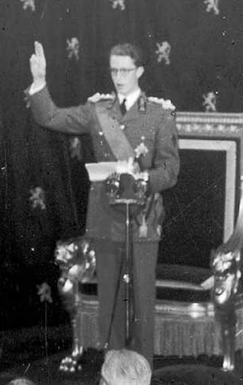
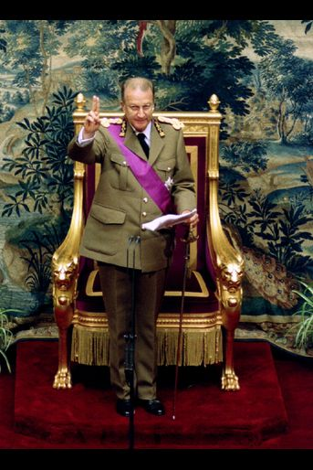
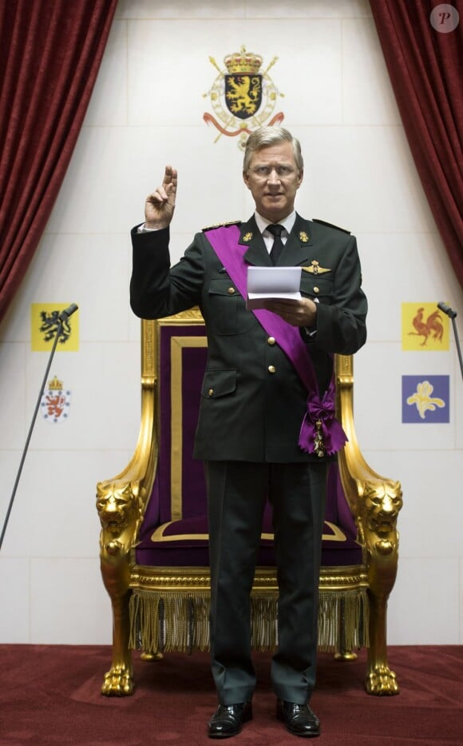
Notre but est d’examiner l’invocation du serment royal, et des responsabilités qui en découlent, comme argument juridique par les rois des Belges eux-mêmes, en tant que justification de leurs actions

Slide 4
1
Des responsabilités ? Lesquelles ?
2
Des responsabilités ? Et alors ?

Slide 5
Article 91, alinéas 2 et 3, de la Constitution :
Le Roi ne prend possession du trône qu'après avoir solennellement prêté, dans le sein des Chambres réunies, le serment suivant :
"Je jure d'observer la Constitution et les lois du peuple belge, de maintenir l'indépendance nationale et l'intégrité du territoire.".
1) Observation de la Constitution

Slide 6
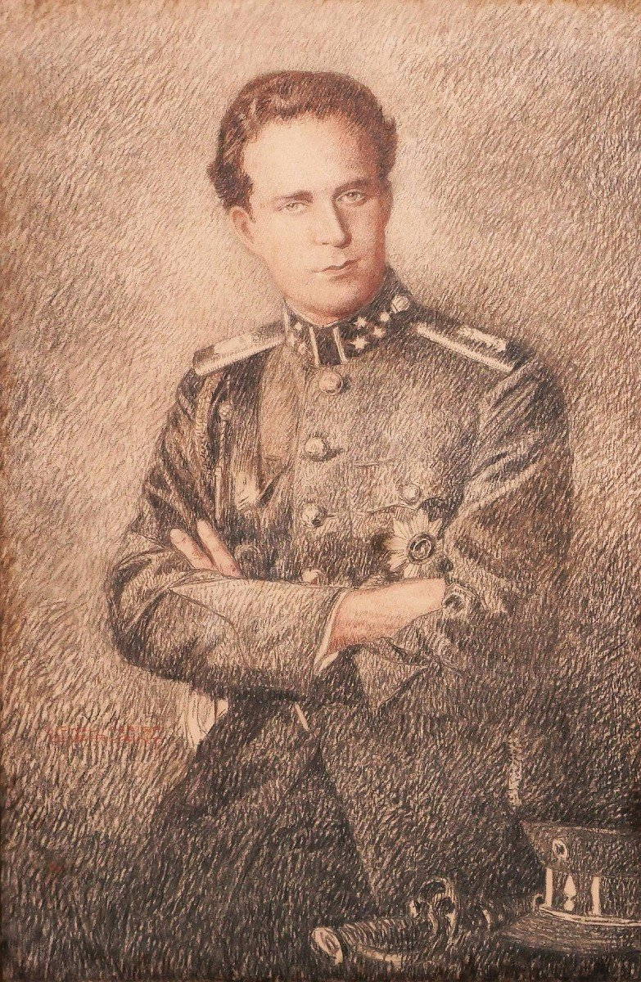
« Ce n’est pas pour des raisons personnelles que je m’exprime ainsi.
« Je ne fais, en l’occurrence, que m’inspirer de la tradition établie par mes prédécesseurs dans l’intérêt même du pays. Comme eux, j’ai juré, à mon avènement, d’observer la Constitution et les lois du peuple belge, de maintenir l’indépendance nationale et l’intégrité du territoire. Comme eux, j’entends rester fidèle à mon serment ».
Lettre de Léopold III du 6 mars 1939
au Premier ministre Hubert Pierlot
« Pouvais-je dans ces conditions me soustraire, en abdiquant, au devoir que m’impose le serment que j’ai prêté en montant sur le trône ?
« Souverain d’une monarchie constitutionnelle, il ne m’appartient pas de mettre en péril la stabilité des institutions que j’ai juré de respecter ».
Portrait du roi Léopold III, par Michel Adrien Servant (1935)
Lettre de Léopold III du 14 juillet 1945
au régent Charles

Slide 7
Article 91, alinéas 2 et 3, de la Constitution :
Le Roi ne prend possession du trône qu'après avoir solennellement prêté, dans le sein des Chambres réunies, le serment suivant :
"Je jure d'observer la Constitution et les lois du peuple belge, de maintenir l'indépendance nationale et l'intégrité du territoire.".
1) Observation de la Constitution
2) Respect de la volonté nationale

Slide 8
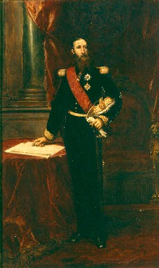
« Je reçois votre pétition comme étant l’expression d’un grand nombre de citoyens investis de fonctions de magistrats communaux. J’ai reçu aussi, vous ne l’ignorez pas, Messieurs, de très nombreuses pétitions en sens contraire à la vôtre. En présence de ces opinions si divergentes, je dois me conformer à l’opinion du pays telle que l’ont exprimé les deux Chambres […] Je resterais toujours fidèle à mon serment. Je continuerai pour ce qui me concerne, à chercher à assurer la marche régulière de notre régime parlementaire ».
Discours de Léopold II de 1884
« Lié envers la Nation par mon serment, mon devoir m’empêche d’abdiquer. Je ne me considèrerais comme délié de mon serment que si j’avais la certitude que le peuple belge, dans sa majorité, désire mon effacement ».
Le roi Léopold II, par Louis Gallait (1875)
Lettre de Léopold III du 13 juin 1948
au Premier ministre Paul-Henri Spaak

Slide 9
Article 91, alinéas 2 et 3, de la Constitution :
Le Roi ne prend possession du trône qu'après avoir solennellement prêté, dans le sein des Chambres réunies, le serment suivant :
"Je jure d'observer la Constitution et les lois du peuple belge, de maintenir l'indépendance nationale et l'intégrité du territoire.".
1) Observation de la Constitution
3) Responsabilité militaire
2) Respect de la volonté nationale

Slide 10
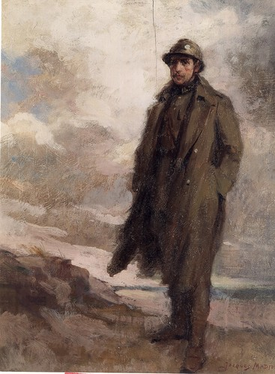
« Dans ce domaine des intérêts vitaux de la nation [la défense nationale], l’irresponsabilité constitutionnelle du souverain ne le couvre pas; n’a-t-il pas fait le serment de maintenir l’intégrité du territoire ? N’est-il-pas, en vertu du pacte fondamental, le chef de l’armée ? n’est-ce donc pas, pour lui, un devoir sacré de veiller à ce que rien ne soit négligé pour maintenir notre armée en état de défendre honorablement nos frontières ? »
Lettre d’Albert Ier de juin 1912 au Chef de Cabinet Charles de Broqueville
« Si je parlais, je serais obligé, étant donné mon serment constitutionnel et mon devoir de chef de l’armée, d’affirmer catégoriquement que nous sommes un des pays les plus vulnérables au point de vue militaire et que, abaisser la durée du temps de service au-dessous d’un certain terme c’est tomber dans le système des milices ».
Le roi Albert Ier, par Jacques Madyol (1927)
Lettre d’Albert Ier du 20 novembre 1920 au Premier ministre Henry Carton de Wiart

Slide 11
« J’ai prêté un serment qui n’est imposé qu’à moi : celui de garantir l’intégrité du territoire. Ce n’est que par mon commandement effectif, et non pas nominal à titre honorifique, que je puis assumer cette responsabilité devant le pays et devant ma conscience, ainsi que je m’y suis engagé à nouveau le 4 août 1914 devant les Chambres ».
Lettre d’Albert Ier du 29 avril 1918 au Chef de Cabinet Charles de Broqueville
Le roi Albert Ier, par Jacques Madyol (1927)

Slide 12
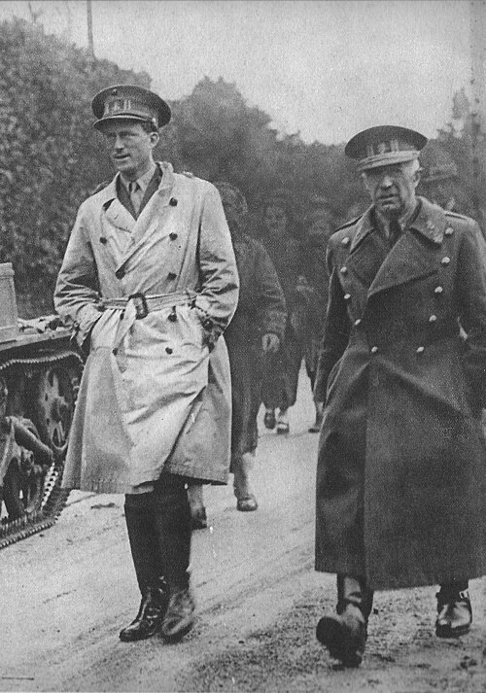
« Le Roi prête le serment "d’observer la constitution et les lois du peuple belge, de maintenir l’indépendance nationale et l’intégrité du territoire". La constitution fait de lui le chef de l’État et le commandant suprême de l’armée. Mes ministres me conseillaient de quitter le pays. Je n’ai cru pouvoir suivre leur suggestion. Dans les circonstances tragiques du moment, j’ai estimé que le premier des devoirs que la constitution imposait au Roi, était de défendre le territoire ; car avant d’assurer la continuité des institutions, il fallait lutter jusqu’à l’extrême limite de nos forces, pour sauver de l’invasion au moins un lambeau du sol national ».
Léopold III et le général Denis, 18 mai 1940
Projet de discours du Trône de Léopold III de 1945

Slide 13
Article 91, alinéas 2 et 3, de la Constitution :
Le Roi ne prend possession du trône qu'après avoir solennellement prêté, dans le sein des Chambres réunies, le serment suivant :
"Je jure d'observer la Constitution et les lois du peuple belge, de maintenir l'indépendance nationale et l'intégrité du territoire.".
1) Observation de la Constitution
3) Responsabilité militaire
2) Respect de la volonté nationale
4) Sécurité intérieure et extérieure

Slide 14
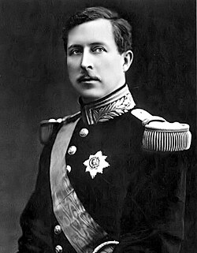
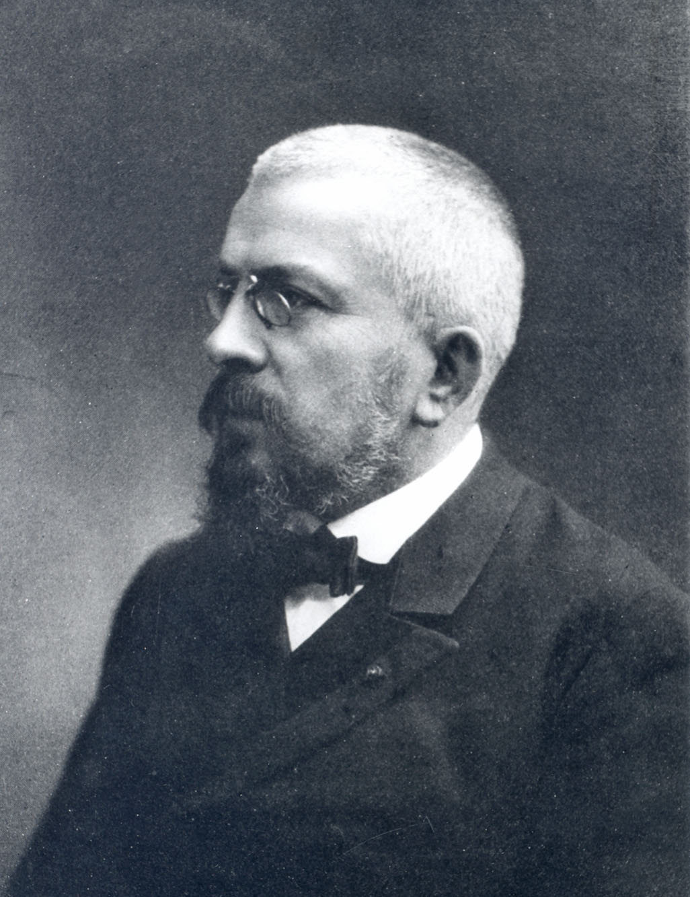
« En 1932, le Roi prévient son Premier Ministre Renkin, avec une certaine solennité, que si la loi sur l'emploi des langues qui est en discussion à la Chambre aboutit à "une séparation administrative plus ou moins larvée du pays", lourde de périls pour l'avenir de la Belgique, "une question de conscience fort grave se poserait pour le Chef de l’État". Et il précise : "L'usage s'est établi que le Roi ne refuse pas de sanctionner les lois votées par la Chambre et par le Sénat. Mais les précédents établis en la matière pourraient-ils être invoqués s'il s'agissait d'une loi dont l'application porterait atteinte à l'unité politique du pays ? La sauvegarde de cette unité semble en effet étroitement liée au maintien de l'indépendance nationale". Le "maintien de l'indépendance nationale" fait partie, on le sait, du serment tout à fait particulier au souverain que celui-ci prête au moment de monter sur le trône (art. 80 de la Constitution). Ceci pourrait empêcher le Roi, souligne donc le Roi Albert, de signer une loi qu'il jugerait contraire à son serment ».
Albert Ier (en haut) et
Jules Renkin (en bas)
Jean Stengers, « Évolution historique de la royauté en Belgique :
modèle ou imitation de l’évolution européenne », Res publica, 1991, p. 101

Slide 15
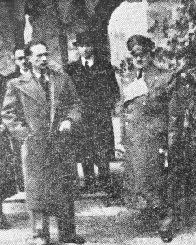
« La question de l’indépendance constituait pour moi un préalable essentiel. J’en étais, en tant que souverain, le gardien quoi qu’il arrive. Comme mes prédécesseurs, j’étais le seul citoyen à avoir, dans mon serment d’investiture, juré de la maintenir. Ma situation de prisonnier de guerre de me déliait en rien de ce serment ».
Léopold III, Pour l’Histoire. Sur quelques épisodes de mon règne,
Bruxelles, Racine, 2002, p. 71.
Entrevue entre Léopold III et Adolf Hitler à Berchtesgaden, le 19 novembre 1940

Slide 16
Article 91, alinéas 2 et 3, de la Constitution :
Le Roi ne prend possession du trône qu'après avoir solennellement prêté, dans le sein des Chambres réunies, le serment suivant :
"Je jure d'observer la Constitution et les lois du peuple belge, de maintenir l'indépendance nationale et l'intégrité du territoire.".
1) Observation de la Constitution
3) Responsabilité militaire
2) Respect de la volonté nationale
4) Sécurité intérieure et extérieure

Slide 17
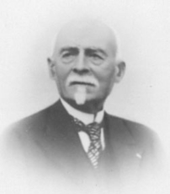
Le Roi a pour Wodon « un rôle d’ordre moral et politique […] qui place le Souverain au-dessus du plan où se manifeste l’action des autres organes constitutionnels »
Cette tâche est manifestée par la formule du serment prêté par le Roi. En effet, en jurant de maintenir l’indépendance nationale et l’intégrité du territoire, il se fait le gardien de l’existence, de l’unité, de l’indivisibilité et de l’indépendance de l’État, « éléments fondamentaux antérieurs et supérieurs à la Constitution même »
Louis Wodon (1868-1946)
Juriste et sociologue belge
« La plupart des idées que je vous ai développées, mon Père me les avait souvent exprimées. Elles étaient nées de son grand attachement au pays, du désir scrupuleux qu’il avait d’accomplir sa tâche, conformément à son serment constitutionnel ».
Chef de cabinet du Roi (1926-1938)
Discours de Léopold III au Conseil des ministres, 2 févier 1939

Slide 18
Constitution danoise, § 8 (traduction libre) :
Le Roi doit, avant son accession au trône, déclarer solennellement par écrit au Conseil d’État qu’il observera loyalement la Constitution
« [Si le Roi refusait de sanctionner un projet de loi conformément à la volonté de ses ministres], il violerait la déclaration solennelle qu’il a signé devant le Conseil d’État avant son accession au trône […] La Constitution ne confère pas spécifiquement au Gouvernement et au Parlement un droit de destituer le Roi, mais s’il viole la Constitution, la condition préalable de son droit de régner devient caduque ».
H. Krunke, « The Monarch’s Constitutionnal Functions in Denmark »,
in R. Hazell et B. Morris (dirs.), The Role of Monarchy in modern Democracy. European Monarchies compared, London, Hart, 2020, p. 28, traduction libre

Slide 19
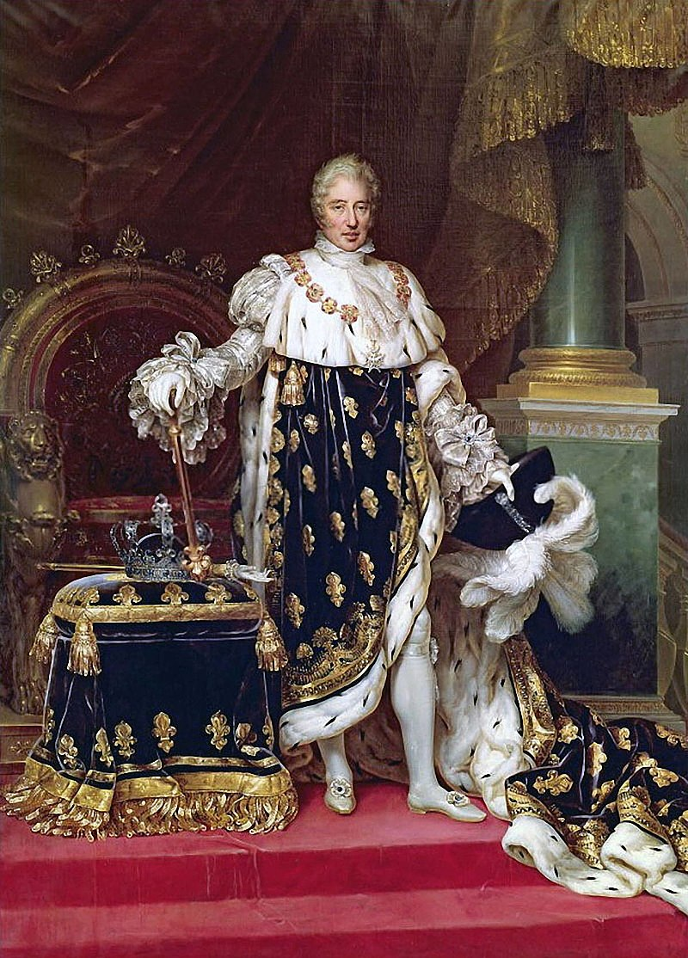
Article 86 de la Constitution belge :
La personne du Roi est inviolable ; ses ministres sont responsables
Impossibilité de déchéance ?
Article 13 de la Charte constitutionnelle française de 1814 :
La personne du roi est inviolable et sacrée. Ses ministres sont responsables. Au roi seul appartient la puissance exécutive.
Déchéance de Charles X et de sa branche
Portrait de Charles X en costume de sacre, par Paulin Guérin (1827)

Slide 20
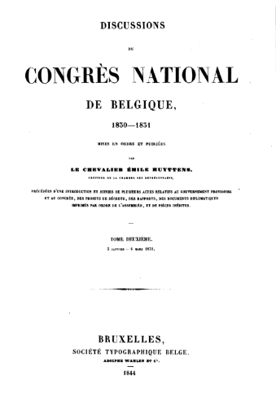
Article 86 de la Constitution belge :
La personne du Roi est inviolable ; ses ministres sont responsables
Impossibilité de déchéance ? Non !
Projet de Constitution belge :
Le Chef de l’État est inviolable ; ses ministres sont responsables
Formulation rejetée !
E. Huyttens, Discussions du Congrès national de Belgique (1830-1831),
cinq volumes

Slide 21
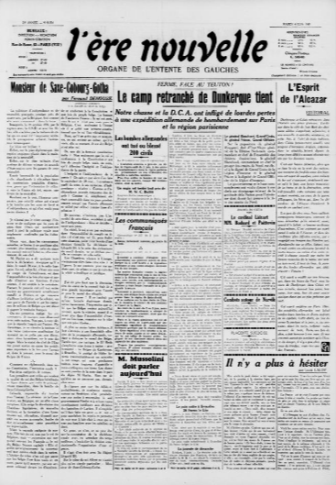
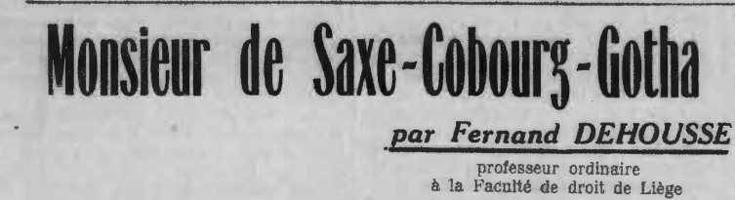
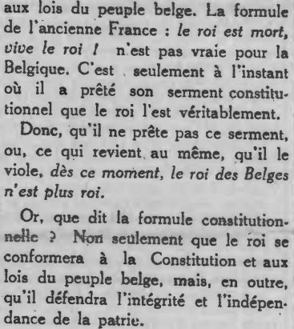

Slide 22
« Cependant, par une impulsion plus instinctive que raisonnée, [le Congrès] n'a pas hésité à imposer au roi des devoirs et malgré tout, des responsabilités morales particulières […] Il jure non seulement d'observer la Constitution et les lois du peuple belge, mais encore « de maintenir l'indépendance nationale et l'intégrité du territoire » […] Les devoirs dont il a la charge lui confèrent une véritable prééminence. Personne au Congrès n'a expliqué cet illogisme qui vient du fond de notre histoire ».
L. de Lichtervelde, Le Congrès National. L’œuvre et les hommes, Bruxelles, Renaissance du livre, 1945, pp. 74-75.

Slide 23
Dépasser les bornes 3.0 : Entre interdit et pouvoir
Merci de
votre attention !
Quentin Leboutte
(Quentin.Leboutte@uliege.be)

